Slide 1

Отчет за месяц
АВГУСТ 2026
CNT-N, NWR-N
Регион
SRTM Борисов П.

Slide 2
Региональные новости
Главными событиями в сфере здравоохранения указанных регионов за август 2026 года, способными напрямую изменить динамику, объемы и структуру фармацевтического рынка, стали реформирование логистических систем льготного отпуска, запуск федерального пилота по мобильной торговле, стабилизация региональных дефектур и расширение превентивной диагностики.
Центральный ФО
Ярославская область (Реорганизация «Облфарма»): После весенне-летних сокращений штата и присоединения к госаптеке «Областная фармация» складского комплекса мобилизационных резервов «Резерв», Минздрав региона в конце августа начал массовую отгрузку медикаментов, закупленных на осенний период. Влияние на рынок: Власти ликвидируют локальный дефицит в розничных точках, возникший из-за внутренней перестройки сети госаптек, что восстановит плановый объем потребления рецептурных препаратов.
Ярославская и Костромская области (Массовый скрининг): В регионах до середины сентября продлили масштабную профилактическую акцию «Шаг к здоровью». Мобильные пункты бесплатно обследуют население на маркеры сахарного диабета, патологий легких и сердечно-сосудистых заболеваний (замеры глюкозы, холестерина, давления). Через скрининг уже прошли десятки тысяч человек. Влияние на рынок: Высокая выявляемость хронических заболеваний на ранних стадиях (в августе зафиксировано свыше 7 тысяч факторов риска только в Ярославле) напрямую стимулирует отложенный долгосрочный спрос в коммерческом и льготном сегментах на гипогликемические, гиполипидемические и антигипертензивные препараты
Владимирская, Ивановская, Костромская и Тверская области (Сезонное закрытие квот): В данных регионах август стал финишным месяцем для освоения летних бюджетов и планирования осенне-зимних тендеров с учетом выделенных летом дополнительных федеральных трансфертов на ЖНВЛП и детское лечебное питание
Северо-Западный ФО
Мурманская область (Переход на госконтроль): Регион официально объявил о кардинальной перестройке системы льготного лекарственного обеспечения. Функции закупки, хранения и финального отпуска препаратов в аптеках полностью изымаются у коммерческих подрядчиков и передаются под прямой контроль подведомственного учреждения областного Минздрава (единый госклад).Влияние на рынок: Коммерческие дистрибьюторы теряют крупный региональный подряд на логистику. Рынок гособеспечения станет более консолидированным, но возможны временные технические замедления поставок на переходном этапе.
Калининградская область (Формирование резервов): Минздрав области в августе отчитался о выделении порядка 4 млрд рублей на льготные препараты на 2026 год и создании на складах стабильного трехмесячного запаса по всей номенклатурной линейке. Параллельно в августе стартовали закупки на будущие периоды. Влияние на рынок: Снижается риск резких точечных всплесков коммерческих продаж, так как государственная потребность закрыта долгосрочными контрактами; дистрибьюторам обеспечен прогнозируемый сбыт госзакупок

Slide 3
Региональные новости Онкология
В сегменте онкологических и онкогематологических препаратов в указанных регионах за август 2026 года сформировался ряд специфических факторов, которые окажут непосредственное влияние на структуру закупок, объемы госпитального сегмента и динамику коммерческого рынка.
Центральный ФО:
Владимирская область (Сокращение нецелевых хирургических квот): Минздрав Владимирской области в конце августа официально подтвердил сокращение квот на проведение операций по доброкачественным новообразованиям в Областном клиническом онкологическом диспансере. Ведомство полностью переориентирует ресурсы учреждения исключительно на лечение злокачественных опухолей (ЗНО).Влияние на рынок: Произойдет резкая концентрация госпитального бюджета региона на химио-, таргетной и иммунотерапии для тяжелых пациентов со злокачественными патологиями. Потребление базовых госпитальных растворов, шовных материалов и антибиотиков для плановой доброкачественной хирургии перераспределится в пользу коммерческого сектора и общих многопрофильных больниц, куда уйдет поток этих пациентов
Ярославская область (Запуск производственных циклов «Р-Фарм»): В развитие соглашений, зафиксированных ранее в этом году, в августе фармкластер региона вышел на финальную стадию подготовки мощностей для организации полного цикла выпуска импортозамещающих онкопрепаратов. Проект нацелен на производство минимум 6 критически важных наименований.Влияние на рынок: Ярославская область (а за ней и соседние Костромская и Ивановская, входящие в логистический контур) получит приоритетное ценовое и логистическое предложение на локальные интервенции противоопухолевых средств. Для иностранных оригинаторов и сторонних дистрибьюторов это означает усиление конкуренции по правилу «Третий лишний» в осенних госзакупках
Северо-Западный ФО:
Вологодская область (Рост объемов лекарственной терапии): Областной онкодиспансер подвел итоги работы, показавшие резкую интенсификацию лекарственного лечения (проведено более 6 тысяч курсов химио-, таргетной, гормональной и иммунотерапии за отчетный период). Параллельно регион запустил в августе масштабный проект онкоскрининга «Северная звезда России» (включающий ПСА-тесты и онкоцитологию).Влияние на рынок: Стабильно высокая динамика выполнения планов ОМС гарантирует производителям оригинальных таргетных и иммуноонкологических препаратов (ингибиторы контрольных точек, моноклональные антитела) сохранение высоких объемов отгрузок до конца года. Проекты раннего скрининга расширят воронку пациентов, формируя прирост рынка на горизонте 3–6 месяцев.
Мурманская и Калининградская области: Из-за изоляции Калининграда и перехода Мурманска на централизованный госклад, в августе закупки дорогостоящих таргетных препаратов для онкологии переведены на длинные контракты с обязательным формированием неснижаемого 3-месячного запаса непосредственно в онкодиспансерах.
Влияние на рынок: Снижается волатильность коммерческого розничного спроса (когда пациенты при задержках госаптек выкупали дорогие позиции за свой счет). Дистрибьюторы получают крупные, но редкие транши поставок.

Slide 4
Ключевые выводы
Итоги прошедше-го месяца
В июле 2026 года план продаж успешно перевыполнен по всем показателям: фактический объем составил 218 млн, что практически соответствует целевому таргету (0,98%) и выше бизнес-плана на 5,94%, рост к прошлому году на 13,91%.
По Онкаспару на YTD отставание от цели на -10% (факт 123 фл. VS цель таргет 136фл.) Текущий месяц (07-08.26): Состоялись поставки в Вологду, Владимир и Череповец. Продажи за июль и август составили 9 фл., ниже чем планировали, т.к. нет заявки по отыгранным аукционам в Вологде и Архангельске в связи со снижением пациентопотока.
Онивайд на территории не закупался
Состоялись первые закупки Лонсурфа в Твери и объявлен аукцион на 36 уп. в Мурманске.
Продолжаем мониторинг ситуации по пациенту с ХК на Тибсово в Мурманске
Conclusions and
key events
План действий на предстоящий месяц
Проконтролировать поставки Онкаспара по аукционам в Вологде, Архангельске.
Обсуждение продолжение терапии Лонсурфом для пациента в Твери и формирование торговых процедур, контроль поставки Лонсурфа по аукциону в Мурманске.
Совместно с кросс функциями продолжить мониторинг ситуации по пациенту с ХК на Тибсово в Мурманске
Key tasks
Предложе-ния
Questions for discussion

Slide 5
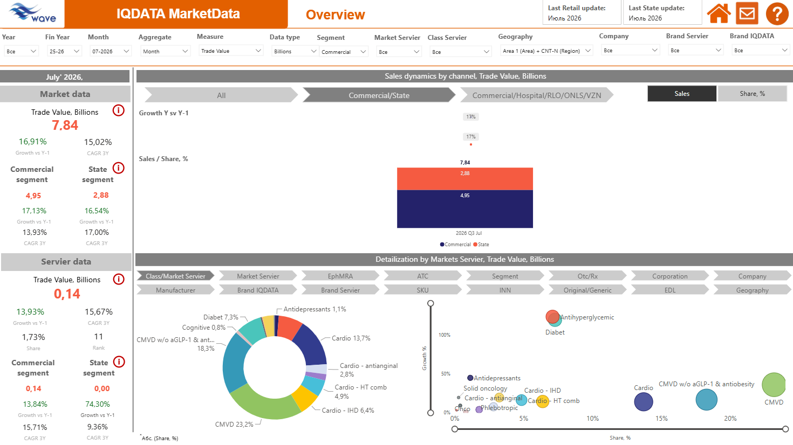
CMVD market trends. CNT-N, RUB, Month.
Комментарии:
В июле 2026 года в регионе CNT-N общий фармацевтический рынок вырос на 16,9% по сравнению с прошлым годом, при этом наибольшую долю в структуре продаж занимают кардиологические препараты и средства для лечения хронических заболеваний (CMVD).
Notes:
Формат среза может отличатся в зависимости от того что вы хотите показать.
Классический срез- это последний доступный месяц CMVD рынка, динамика рынка, динамика позиции Сервье, динамика основных конкурентов и за счет чего. Необходимо сформулировать вывод по текущей (долговременной ) ситуации и какие действия предлагаете/планируете. Препараты для лечения избыточного веса удаляем из анализа. Замена плана термином- МОНИТОРИНГ означает отсутствие плана и предложений, и отказ от поиска решений.

Slide 6
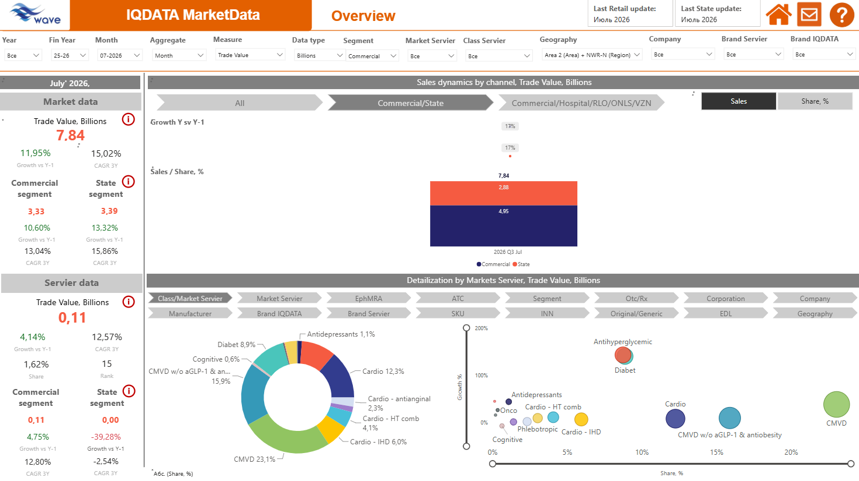
CMVD market trends. NWR-N RUB, Month.
Комментарии:
В июле 2026 года общий фармацевтический рынок в регионе NWR-N показал рост 11,9% к прошлому году, где наибольшую долю в структуре продаж занимают кардиологические препараты и средства для лечения хронических заболеваний (CMVD).
Notes:
Формат среза может отличатся в зависимости от того что вы хотите показать.
Классический срез- это последний доступный месяц CMVD рынка, динамика рынка, динамика позиции Сервье, динамика основных конкурентов и за счет чего. Необходимо сформулировать вывод по текущей (долговременной ) ситуации и какие действия предлагаете/планируете. Препараты для лечения избыточного веса удаляем из анализа. Замена плана термином- МОНИТОРИНГ означает отсутствие плана и предложений, и отказ от поиска решений.

Slide 7
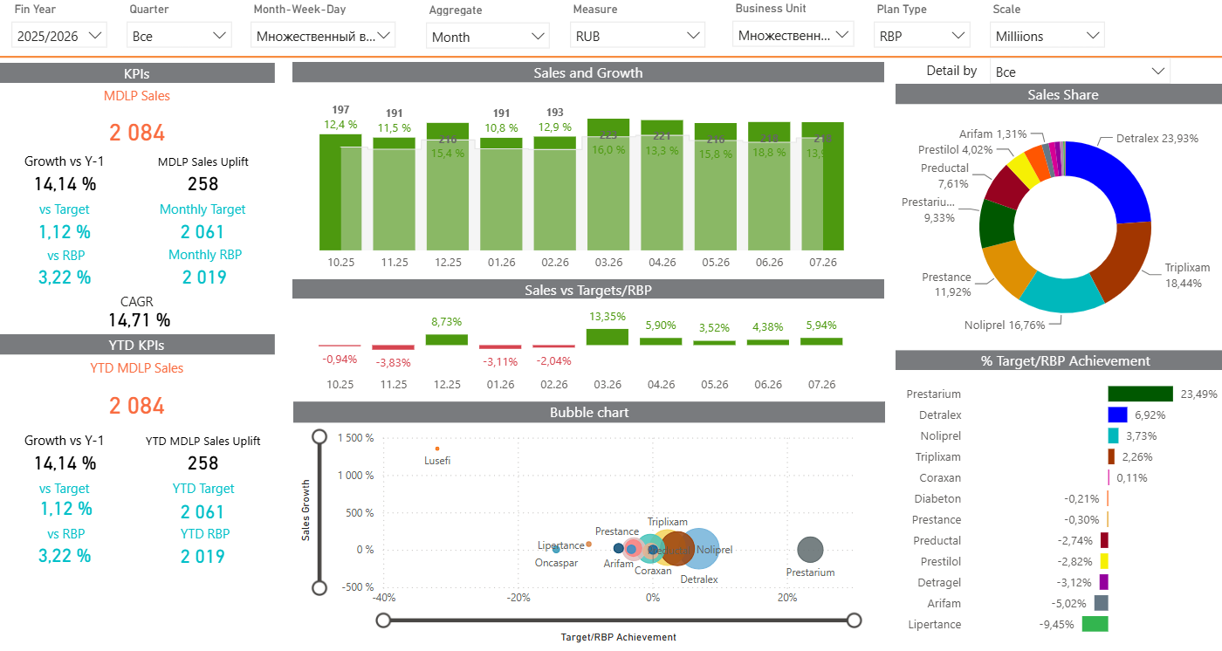
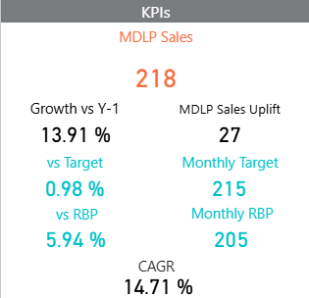
MDLP, Total sales June and July 26. Month, RUB.
Комментарии:
В июле 2026 года план продаж успешно перевыполнен по всем показателям: фактический объем составил 218 млн, что практически соответствует целевому таргету (0,98%) и выше бизнес-плана на 5,94%, рост к прошлому году на 13,91%.
С начала года (YTD) план продаж успешно выполняется с небольшим опережением: фактический объем достиг 2,08 млрд, что выше целевого таргета на 1,12%, превышает бизнес-план на 2,72% и демонстрирует уверенный рост к прошлому году на 13,58%.
Notes:
Итоги на последний доступный месяц. Динамику по месяцам можно добавить как отдельную вставку (картинку) по прошедшим месяцам текущего фин года.
Обязательно выкл в фильтре по БЮ вкладку «нет информации» те показывает только продукты по которым стоят цели.
В графике «бабл чарт» выбираем либо БЮ либо препараты в зависимости что хотите показать.
В комментариях минимум описания, максимум выводы и какие шаги планируете.

Slide 8
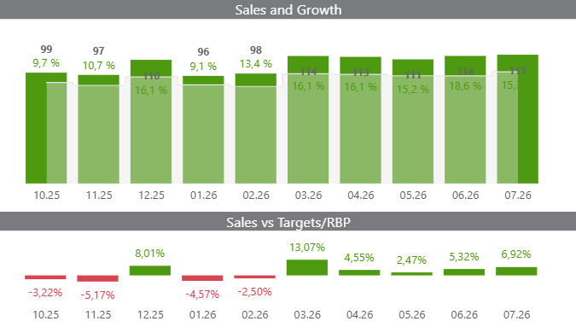
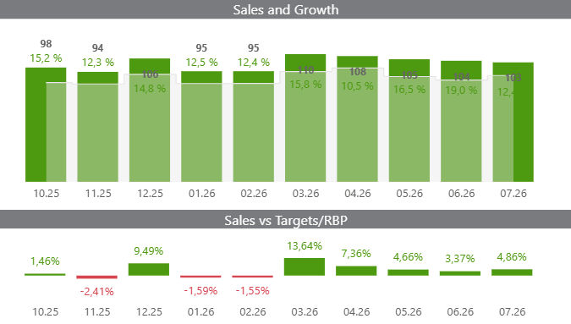
MDLP, Total sales June and July 26. Month, RUB.
CNT-N
NWR-N
Комментарии:
В июне и июле 2026 года регион CNT-N демонстрирует положительную динамику в соответствии с планом продаж.
Продажи выросли на +18,6% и +15,3% соответственно относительно аналогичного периода прошлого года.
По региону NWR-N выполнение плана также демонстрирует уверенный рост с выполнением плана продаж. Продажи увеличились на +19,0% и +12,4% соответственно по сравнению с прошлым годом.
Notes:
Итоги на последний доступный месяц. Динамику по месяцам можно добавить как отдельную вставку (картинку) по прошедшим месяцам текущего фин года.
Обязательно выкл в фильтре по БЮ вкладку «нет информации» те показывает только продукты по которым стоят цели.
В графике «бабл чарт» выбираем либо БЮ либо препараты в зависимости что хотите показать.
В комментариях минимум описания, максимум выводы и какие шаги планируете.

Slide 9
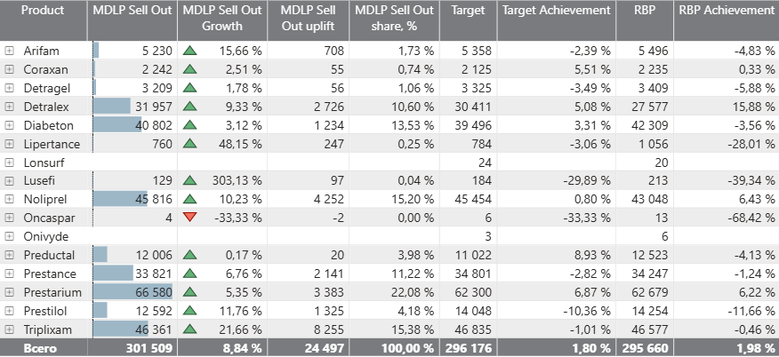
MDLP sales buy products. July.26,Montn, Units.
Оба региона демонстрируют стабильный рост продаж на уровне ~8% при этом оба региона успешно перевыполнили как коммерческие планы.
Трипликсам является главным драйвером абсолютного прироста в обоих регионах, показывая темпы роста выше +21%.
Престариум и Нолипрел удерживают за собой максимальные доли рынка.
Уверенный рост Детралекс говорит об успешном старте весенних компаний и о достаточном ТЗ на рынке, что в результате привело к выполнению поставленных целей.

Slide 10
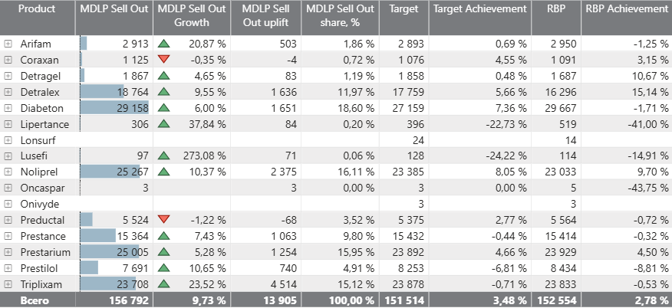
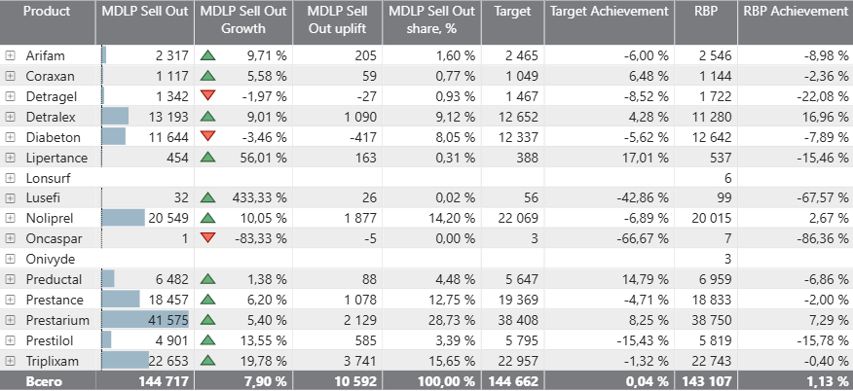
MDLP sales buy products. July, Montn, Units.
CNT-N
NWR-N
Комментарии:
Регион CNT-N демонстрирует высокие показатели: общий план перевыполнен на +3,48%, а продажи выросли на +9,73% по сравнению с прошлым периодом.
Выполнение плана за счет 5 ключевых продуктах-лидерах (Диабетон, Престариум, Нолипрел, Трипликсам, Детралекс), которые генерируют более 77% всех продаж.
Трипликсам: является главным драйвером месяца, обеспечив почти 40% всего чистого прироста региона (+4 514 уп.).
Регион NWR-N демонстрирует высокую эффективность, при общем росте продаж на +7,9% регион выполнил как коммерческий план (Target на +0,04%), так и региональный бизнес-план (RBP на +1,13%).
Престариум и Трипликсам: Эти два бренда стали главными драйверами региона. Престариум обеспечил наибольший объем продаж (41575 уп) с перевыполнением планов на ~8%. Трипликсам показал рост (+19,78%), с аплифтом в +3741уп.
ключевые растущие бренды портфеля (Детралекс, Предуктал) в этом месяце полностью демонстрируют уверенное достижение коммерческих целей.
Notes:
По умолчанию используем данный срез с указанными фильтрами на последний доступный месяц. Если видите необходимость изменить срез то необходимо указать в выводах с каким препаратом что происходит и в связи с чем .
В выводах минимум описания цифр, максимум выводов по текущей ситуации по конкретным продуктам где есть отставание либо перевыполнение целей. По завершению квартала, полугодия и 9 мес соответственно делаем выводы по итогам этих периодов и планируемые шаги команды особенно в случаях отставания от целей!

Slide 11
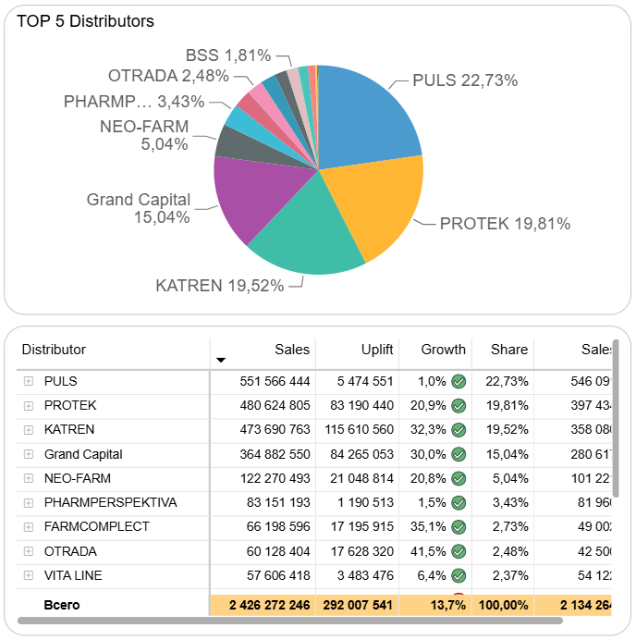
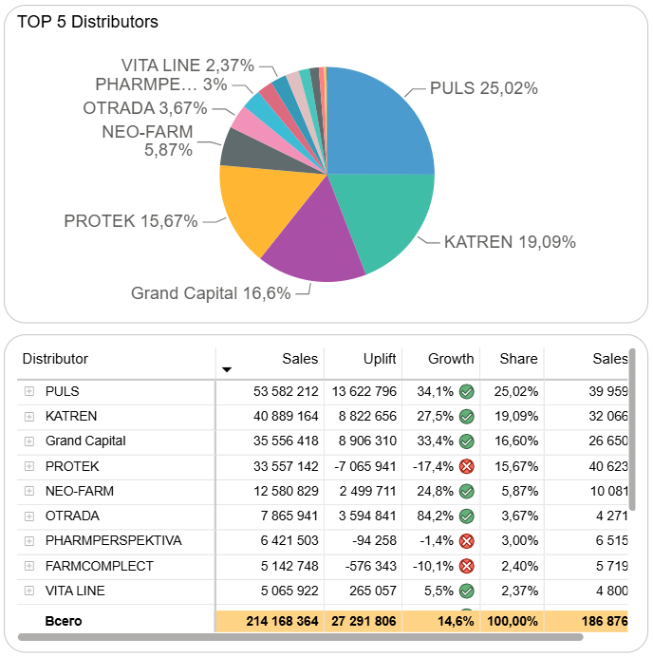
Distributors`TOP5 analysis. Secondary sales. Month. RUB.
MAT
Month
Комментарии:
На МАТ доли ТОП3 равномерно распределены среди ДБ главным образом за счет работы с приоритетными АС: Пульс на 1 месте за счет активной работы с АС Антей, Планета здоровья и Апрель, где доля продаж приближается к 50%. Вторую строчку занимает Протек, за счет АС Ригла, которая продолжает расти в регионе. 3-ю строчку занимает Катрен.
Результаты месяца.
Пульс лидер рынка. В этом месяце Пульс занимает лидирующую строчку как и в годовом тренде с долей 25%. Катрен поднялся на 2-е место: Доля дистрибьютора выросла до 19%.
Замедление роста продаж Протека т.к. на годовом отрезке Протек занимал 2-ю строчку однако в этом конкретном месяце его динамика резко замедлилась до -17,4%. Доля составила 15,7% (4-е место).
Notes:
Итоги месяца по партнерам в рублях.
Минимум описания. Только там где есть экстра события, которые вы можете пояснить.
Главное выводы, ближайшие шаги и их цель.

Slide 12
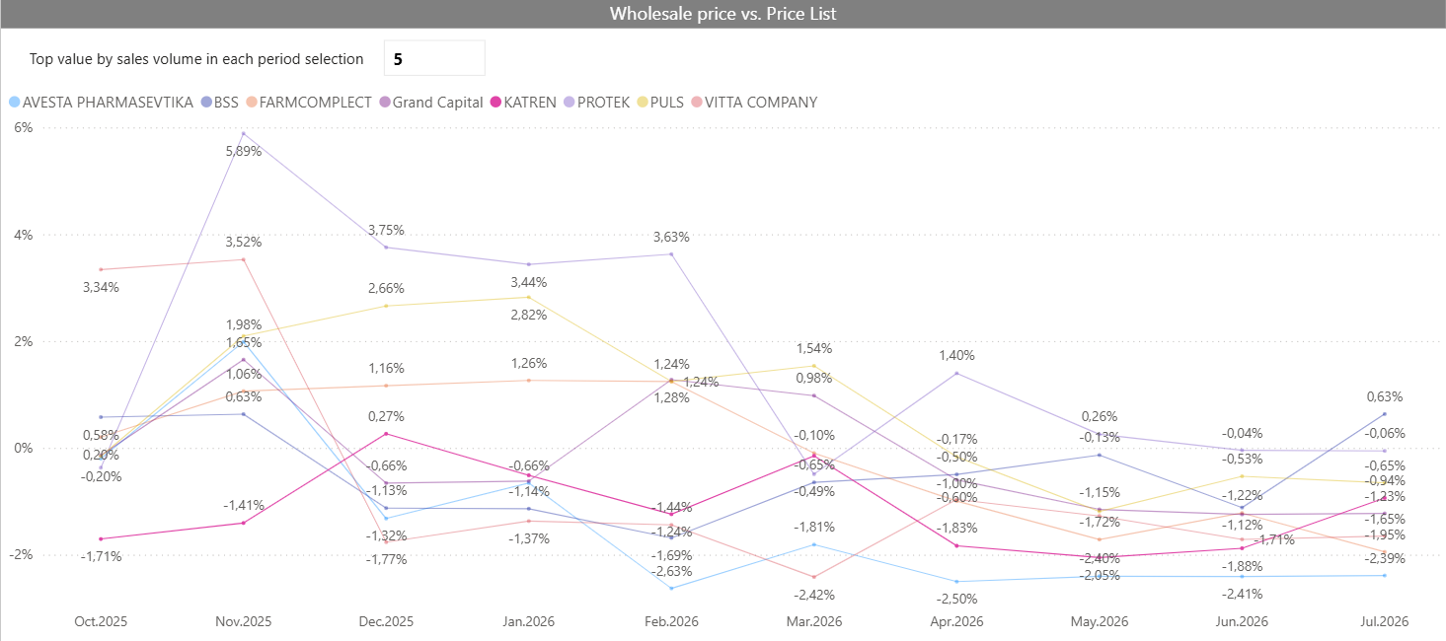
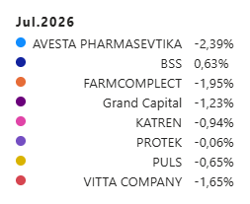
Trends of markup ТОР5 Distributors.
Комментарии:
Лидеры по уровню наценки (Положительная зона)
ПРОТЕК: Удерживает наценку на околонулевом значении -0,06%, стабилизация наценки последние несколько месяцев.
ПУЛЬС: Стабильно удерживает позиции в положительной зоне с наценкой -0,65%.
КАТРЕН: Демонстрирует наценку -0,94% что значительно выше чем в предыдущие месяцы.
Дистрибьюторы в зоне умеренно отрицательных наценок
Основная группа игроков сосредоточена в интервале от -1% до -2%:
ГРАНД КАПИТАЛ: Наценка составила -1,23%
ВИТТА-КОМПАНИ: Наценка составила -1,65%
ФАРМКОМПЛЕКТ: Наценка составила -1,95%
Аутсайдеры с наибольшим дисконтом
АВЕСТА ФАРМАЦЕВТИКА: Опустились в самый низ графика с показателем -2,39%, что является самой низкой наценкой на рынке в течение 2026 года.
Notes:
Данные сл только когда есть значимые изменения и есть понимание с чем они связаны.

Slide 13
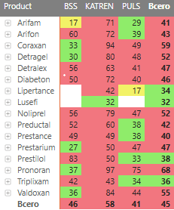
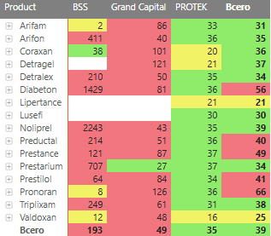
Distributors` analysis. Stock by products.
Ярославль, Кострома
Калининград
Комментарии:
Показатели товарного запаса (ТЗ) в разрезе дистрибьюторов CNT-N в целом находятся в пределах нормы со средним результатом 45дней.
Общая ситуация с товарным запасом (ТЗ) e дистрибьюторов NWR-N находятся в пределах нормы со средним результатом 39дней.
Notes:
Данные на начало месяца который завершился и на старте нового месяца.
Выводы по конкретным SKU и шаги которые планируете.

Slide 14
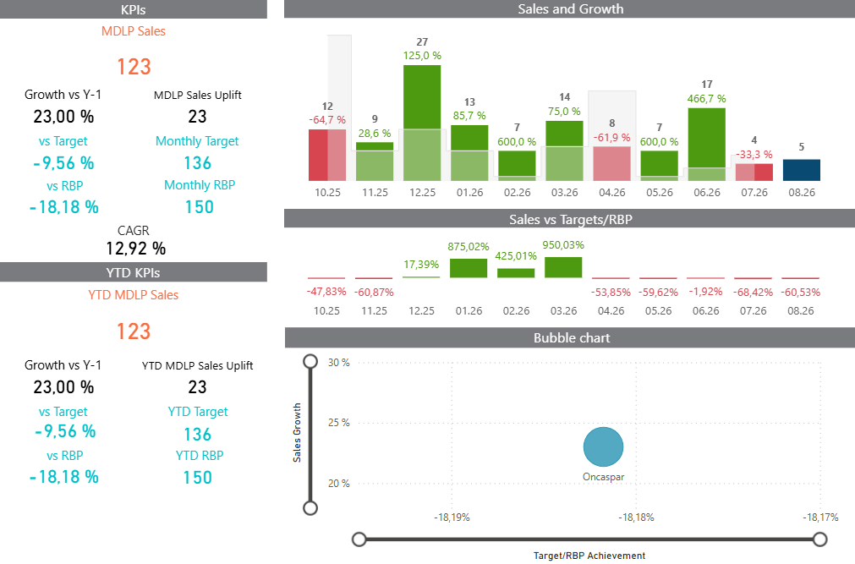
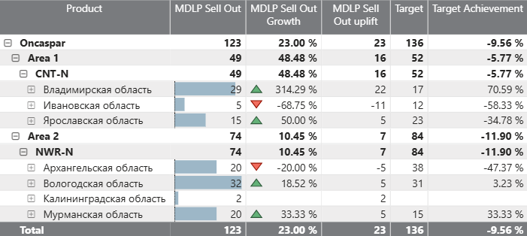
ONKASPAR. Sales MDLP. Aug.26. Month. Units.
Территория total
По субъектам
Субъекты территории
648
Комментарии:
На YTD план отставание от цели на -10% (факт 123 фл. VS цель таргет 136фл.)
Продажи за июль и август составили 9 фл., ниже чем планировали, т.к. нет заявки по отыгранным аукционам в Вологде и Архангельске в связи со снижением пациентопотока.
Notes:
Данные за последний доступный месяц. (в фильтре последний доступный месяц)
В первом слайде для отражения динамики по месяцам можно вставлять картинку со столбиками за все прошедшие месяцы текущего фин года.
В графике «бабл чарт» данные по динамике и объемам субъектов за последний доступный мес.
В комментариях аналогично как и другим срезам акцент на выводы и шаги а не описание.

Slide 15
ONKASPAR. Analysis . 25-26 FY.
Агрегатор | Поставщик | ЛПУ | Количество к поставке | Октябрь 2025 | Ноябрь 2025 | Декабрь 2025 | Январь 2026 | Февраль 2026 | Март 2026 | Апрель 2026 | Май 2026 | Июнь 2026 | Июль 2026 | Август 2026 | Сентябрь 2026 | Комментарии:
Барион | Северо-запад | МОДКБ (Мурманск) | 20 |  | 5 |  |  |  |  |  |  | 15
Мастерфаст | Мастерфаст | ЯОДКБ (Ярославль) | 30 |  |  | 15
Торговый дом БФ | Торговый дом БФ | ВОДКБ (Вологда) | 13 | 2 | 1 | 10
Фармру | Фармру | АОДКБ (Архангельск) | 10 |  |  |  | 10
Фармру | Фармру | АОДКБ (Архангельск) | 20 |  |  |  |  |  | 5 |  | 5 |  |  |  | 5 | Планируется отгрузить до конца 2026 – еще 10 фл.
Мастерфаст | Мастерфаст | ВОДКБ (Владимир) | 2 |  |  | 2
Торговый дом БФ | Торговый дом БФ | ВОДКБ2 (Череповец) | 10 | 10
Торговый дом БФ | Торговый дом БФ | ВОДКБ (Владимир) | 3 |  | 3
Барион | Барион | ДОБ (Калининград) | 2 |  |  |  |  |  |  |  | 2
Торговый дом БФ | Торговый дом БФ | ВОДКБ (Владимир) | 2 |  |  |  |  | 2
Торговый дом БФ | Торговый дом БФ | ВОДКБ (Владимир) | 3 |  |  |  | 3
Барион | Солекс (Иваново) | ИвОКБ (Иваново) | 5 |  |  |  |  | 5
Торговый дом БФ | Торговый дом БФ | ВОДКБ (Владимир) | 10 |  |  |  |  |  | 4 | 6
Торговый дом БФ | Торговый дом БФ | ВОДКБ (Владимир) | 2 |  |  |  |  |  | 2
Торговый дом БФ | Торговый дом БФ | ВОДКБ (Владимир) | 7 |  |  |  |  |  |  | 2 |  | 2 | 3
Торговый дом БФ | Торговый дом БФ | ВОДКБ (Вологда) | 25 |  |  |  |  |  | 3 |  |  |  | 1 |  | 3 | Отгрузка по потребности, остаток 18 фл.
Торговый дом БФ | Торговый дом БФ | ВОДКБ2 (Череповец) | 5 |  |  |  |  |  |  |  |  |  |  | 5
Комментарии::
В июле отгружены 3фл. во Владимир и 1фл по отыгранному аукциону в Вологду
В августе зачтены 5фл. в Череповец, которые были поставлены в июле.
Notes:
Данные вторичных продаж за каждый завершившийся месяц. (из файла Окаспар по регионам предварительно внеся туда все данные)
Первый столбец- это общее количество отгрузок с разделением по каким процедурам они проведены с указанием количества процедур. Например за мес было проведено 5 отгрузок по аукционам, 4 по котировкам и тд. (упаковки здесь не указываются. Только процедуры)
Второй столбец это количество ЛПУ в которые они проведены.
Пирог по объему поставок в уп по каждому виду процедур включая «быстрые»
В заключении итоги месяца и на YTD. Что получилось что нет. Какие шаги планируются.

Slide 16
Onivyde sales. Aug.26. Month. Units.
Территория total
По субъектам
Продаж онивайда на территории не было
Notes:
Данные за последний доступный месяц. (в фильтре последний доступный месяц)
В первом слайде для отражения динамики по месяцам можно вставлять картинку со столбиками за все прошедшие месяцы текущего фин года.
В графике «бабл чарт» данные по динамике и объемам субъектов за последний доступный мес.
В комментариях аналогично как и другим срезам акцент на выводы и шаги а не описание.

Slide 17
Onivyde. Analysis of purchases. 25-26 FY.
На конец августа ситуация не поменялась
В Твери организовать цепочку поставок БСС-> ООО Синергия мед -> ТОКОД не удается. Возражение главного врача по отсутствию бюджета преодолеть не удается. ДБ ООО Синергия мед пока не видит путей решения.
По Костроме продолжена работа БСС на уровне начмеда Хабарова в КООД. Договорились о поиске пациента на 1-ю линию терапии онивайдом с заведующим ХТО - Афанасьевым Михаилом Игоревичем. Контрольная встреча в июне.
В Архангельской области проведены переговоры РКАМ с КФ, от предложенных возмещения поездки на конференцию отказался. Интерес к Северодвинску вызван тем, что в ЦАОПе работает Нечаева М.Н. заведующая Центром амбулаторной онкологической помощи ГБУЗ АО "СГКБ №2 СМП". Поиск пациента осложняется т.к. нет бюджета на терапию
В Мурманской области рассчитываем на возможность использования бюджета РЛО. Проведены переговоры с С-З, ДБ готов поставлять Онивайд, предварительно в качестве агрегатора выбрали БСС. Сейчас взяли паузу, т.к. нет подходящих пациентов.
В Вологодской области сложная ситуация, смена руководства в онкодиспансере, со слов БСС сейчас практически ничего не закупается, все ждут изменения ситуации ближе к августу 2026
Notes:
Данные вторичных продаж за каждый завершившийся месяц. (из файла Онивайд по регионам предварительно внеся туда все данные)
Первый столбец- это общее количество отгрузок с разделением по каким процедурам они проведены с указанием количества процедур. Например за мес было проведено 5 отгрузок по аукционам, 4 по котировкам и тд. (упаковки здесь не указываются. Только процедуры)
Второй столбец это количество ЛПУ в которые они проведены.
Пирог по объему поставок в уп по каждому виду процедур включая «быстрые»
В заключении итоги месяца и на YTD. Что получилось что нет. Какие шаги планируются.

Slide 18
Lonsurf sales. Aug.26. Month. Units.
Агрегатор | Поставщик | ЛПУ | Тип закупки | Дозировка | Количество к поставке | Август 2026 | Сентябрь 2026 | Октябрь 2026 | Ноябрь 2026 | Декабрь 2026 | Январь 2027 | Февраль 2027 | Март 2027 | Апрель 2027 | Май 2027 | Июнь 2027 | Июль 2027 | Комментарии:
Р-фарм | Р-фарм | КООД (Тверь) | Разовый договор | 15 | 2 | 2
Р-фарм | Р-фарм | КООД (Тверь) | Разовый договор | 20 | 2 | 2
Ланцет | Ланцет | ООД (Мурманск) | Аукцион | 20 | 36 |  | 36
Комментарии:
В Твери закуплены 4 уп Лонсурфа под пациентку для старта терапии.
В Мурманске в результате проведенных процедур (ВК и пр.) был объявлен аукцион на 36 уп. Лонсурфа
В Архангельске ведется работа по поиску пациентов, пока найден пациент в НАО. В АКОДе планируется участие в «Поморском онкологическом форуме» 20.11.26; пакет 400,00 + доклад Чапко. Глав. врач Левин ждет от ДБ предложений по компенсации Лонсурфа и Онивайда т.к. бюджет РЛО использовать нельзя, только средства ЛПУ.
Notes:
Данные за последний доступный месяц. (в фильтре последний доступный месяц)
В первом слайде для отражения динамики по месяцам можно вставлять картинку со столбиками за все прошедшие месяцы текущего фин года.
В графике «бабл чарт» данные по динамике и объемам субъектов за последний доступный мес.
В комментариях аналогично как и другим срезам акцент на выводы и шаги а не описание.

Slide 19
Tibsovo sales. Aug.26. Month. Units.
Комментарии:
По ситуации в Мурманске:
Пациентка - кандидат на Тибсово с ОМЛ офф-лейбл в Мурманске сошла: не подтвердилась IDH-мутация при повторном анализе.
Пациент с ХК в Мурманске ( кандидат на терапию Тибсово.) На врачебной комиссии было принято решение- повторное направление пациента на ТМК ( телемедицинская консультация) и отправили повторно на очную консультацию к хирургу в НИИ Петрова. В первоначальном ТМК- было рекомендована терапия ивосиденибом в случае прогрессирования и так же рекомендована очная консультация пациентом у хирурга в НИИ Петрова. Пациент был в НИИ Петрова но не получил письменного заключения от хирурга. Рост опухоли на сегодня 14 процентов, что пока говорит о стабилизации. Поэтому пациенту рекомендовали получить письменное заключение- вновь доехать до НИИ Петрова на консультацию к хирургу. А так же решили повторно отправить ТМК- что б исключить или подтвердить необходимость хирургического вмешательства. Пакет документов -ВК и ходатайство направляется в МЗ . Далее рассматривается в МЗ и ЛПУ только получает ответ- обеспечат или нет. Заявка на 2027 год уже пишется сейчас.
Notes:
Данные за последний доступный месяц. (в фильтре последний доступный месяц)
В первом слайде для отражения динамики по месяцам можно вставлять картинку со столбиками за все прошедшие месяцы текущего фин года.
В графике «бабл чарт» данные по динамике и объемам субъектов за последний доступный мес.
В комментариях аналогично как и другим срезам акцент на выводы и шаги а не описание.

Slide 20
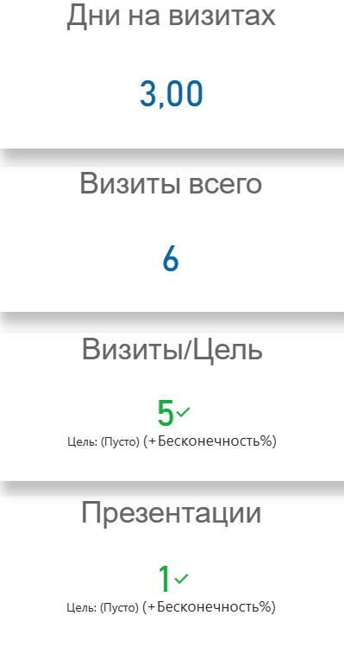
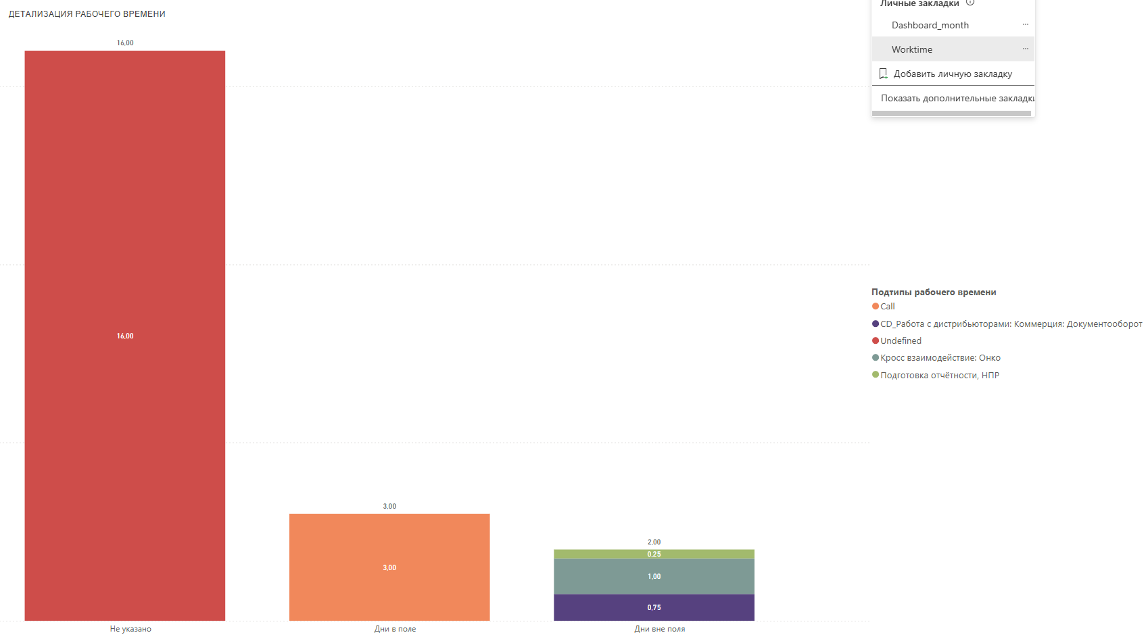
Activity. May 26 Month. 25-26 FY.
Активность за прошедший месяц:
Активность внесена полностью, в отчете пока не отражается, т.к. не обновилась на сервере после синхронизации
Notes:
Пока нет отчетов в PBI указать из Пчелы:
Общее количество визитов
Охват партнеров по категориям в % за прошедший месяц
Количество презентаций и по каким продуктам.
Количество рабочих дней отработанных за месяц и % от рабочих дней в данном месяце.

